Slide 1








Chào mừng thầy cô và các em đến với môn Tiếng Việt

Slide 2











BAY LÊN NÀO

Slide 3

Con giúp các con vật thực hiện ước mơ bay lên bầu trời cao bằng cách đọc đúng tất cả các âm, tiếng, từ , câu sau.

Slide 4







rướn
vượn
ương
lươn
ươn
sườn
hướng

Slide 5
Bài 74:
oa oe
Giáo viên: …………………….

Slide 6



oe
Các loài hoađua nhau khoe
sắc.
oa

Slide 7

Bài
74
2
Đọc
oa
oe
h
oa
hoa

Slide 8
2
oa
oe
Đọc
h
oa
hoa
hòa
loa
tỏa
xóa
khỏe
loe
lóe
xòe

Slide 9
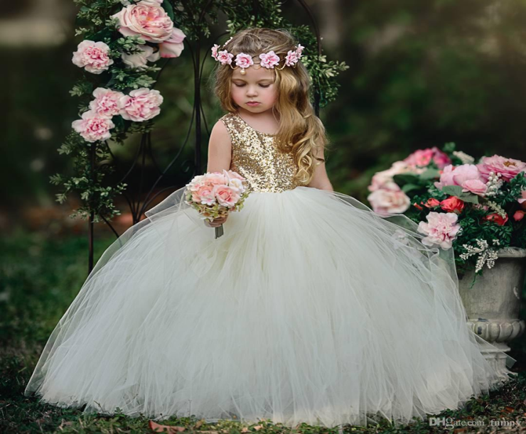
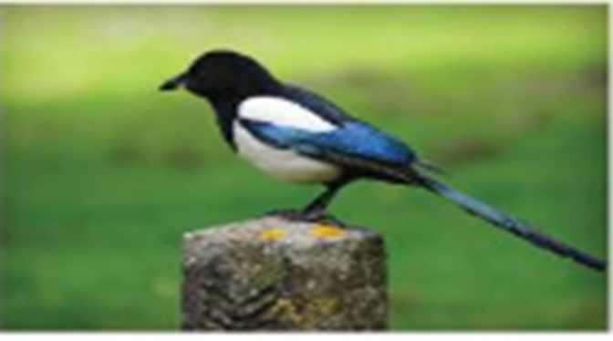

2
Đọc
váy xoè
chích chòe
đóa hoa

Slide 10
oa
2
Đọc
oe
hoa
hòa
loa
tỏa
xóa
khỏe
loe
lóe
xòe
váy xoè
đóa hoa
chích chòe

Slide 11

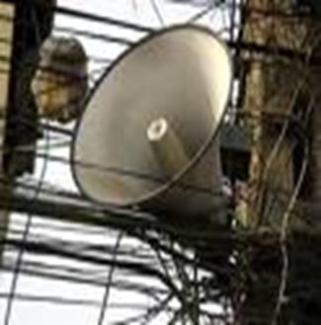
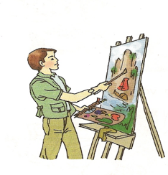
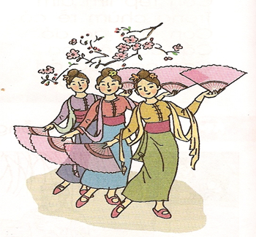
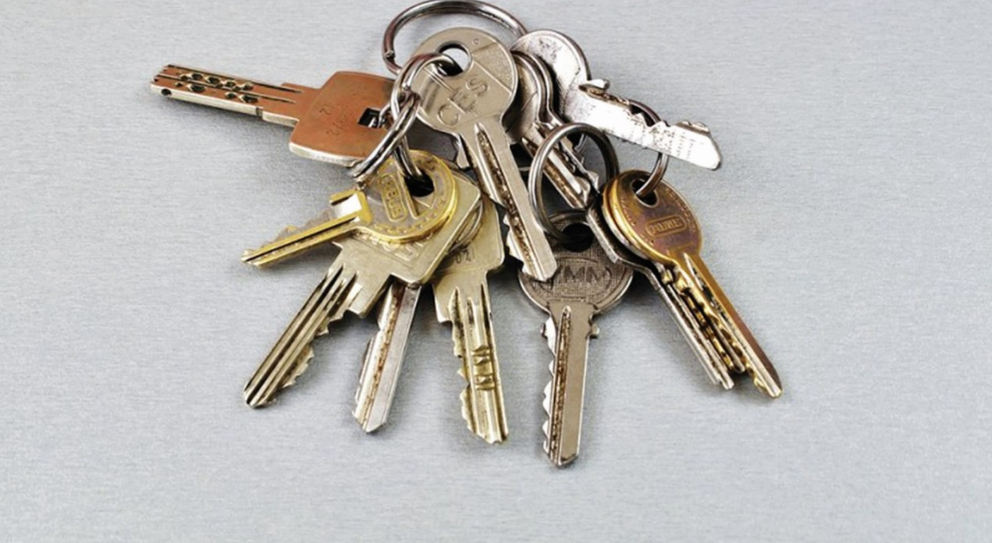
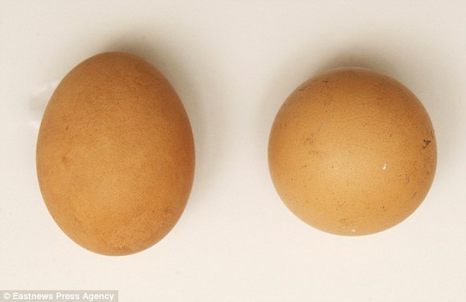
họa sĩ
toa tàu
cái loa
múa xòe
tròn xoe
chìa khóa

Slide 12

3. Viết bảng

Slide 13

3. Viết bảng

Slide 14

hoa
chòe

Slide 15
Tiết 2

Slide 16

Viết vở
4
Ξ
Ξ
φψ
φψ

Slide 17
đǨ hΞ
đǨ hΞ
εíε εφǩ
εíε εφǩ

Slide 18
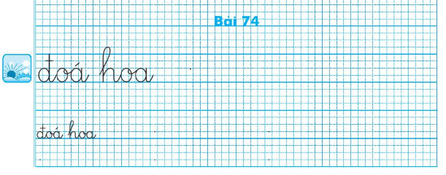
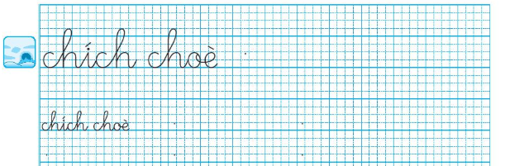

Slide 19


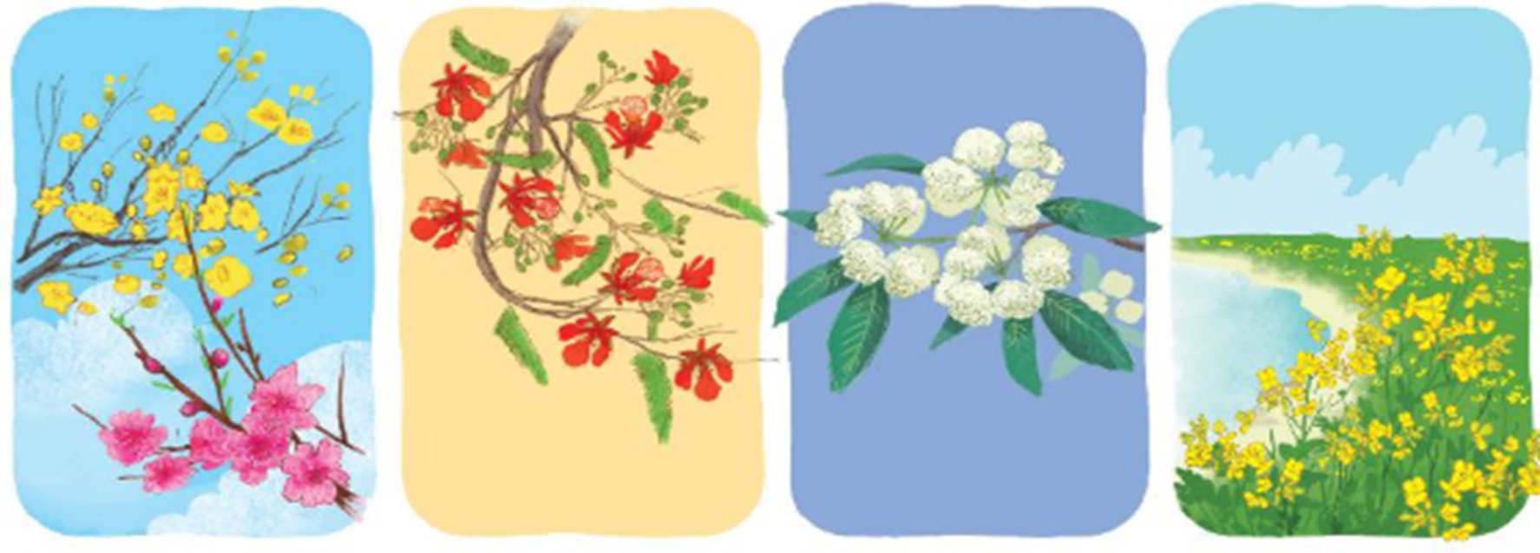
5. Đọc
Tết đến, hoa đào khoe sắc hồng tươi, hoa mai vàng nở rộ. Hè sang hoa phượng vĩ bừng lửa đỏ, cháy rực cả góc trời. Cuối thu, hương hoa sữa nồng nàn, ngọt thơm từng góc phố. Cuối đông, hoa cải trải thảm vàng rực rỡ bên sông. Những sắc hoa, hương hoa làm đẹp thêm cho cuộc sống.
1
2
3
4
5

Slide 20
5. Đọc
Tết đến, hoa đào khoe sắc hồng tươi, hoa mai vàng nở rộ. Hè sang hoa phượng vĩ bừng lửa đỏ, cháy rực cả góc trời. Cuối thu, hương hoa sữa nồng nàn, ngọt thơm từng góc phố. Cuối đông, hoa cải trải thảm vàng rực rỡ bên sông. Những sắc hoa, hương hoa làm đẹp thêm cho cuộc sống.
1
2
3
4
5

Slide 21
khoe sắc
hoa phượng vĩ
nồng nàn
rực rỡ

Slide 22
5. Đọc
Tết đến, hoa đào khoe sắc hồng tươi, hoa mai vàng nở rộ. Hè sang hoa phượng vĩ bừng lửa đỏ, cháy rực cả góc trời. Cuối thu, hương hoa sữa nồng nàn, ngọt thơm từng góc phố. Cuối đông, hoa cải trải thảm vàng rực rỡ bên sông. Những sắc hoa, hương hoa làm đẹp thêm cho cuộc sống.
1
2
3
4
5

Slide 23

Hoa cải thường nở vào mùa nào?
5. Đọc
Tết đến, hoa đào khoe sắc hồng tươi, hoa mai vàng nở rộ. Hè sang hoa phượng vĩ bừng lửa đỏ, cháy rực cả góc trời. Cuối thu, hương hoa sữa nồng nàn, ngọt thơm từng góc phố. Cuối cùng, hoa cải trải thảm vàng rực rỡ bên sông. Những sắc hoa, hương hoa làm đẹp thơm cho cuộc sống.

Slide 24
Luyện đọc nhóm 5

Slide 25

6. Nói
Muôn hoa khoe sắc
Em thích loài hoa nào nhất? Vì sao?

Slide 26

Dặn dò

